Slide 1
Flexibilní testování webových aplikací
Michal Stanke
Software engineer
18. října 2022

Slide 2
Michal Stanke
FEL ČVUT
Cisco Systems
backend pro webové UI, frontend, API, databáze, klasifikační a detekční engine
převážně TypeScript, React, Java, Kotlin
fanoušek open source
Notes:
Cisco asi 7 let (včetně part-time ještě během studia).
Přičuchnul jsem si co se inženýringu týče k mnoha věcem o detečkního enginu, přes API po webové rozhraní pro zákazníky, na které pracuji nyní primárně. V našem týmu v rámci Cisca se jako softwarový inženýři staráme nejenom o programování nebo vývoj nějakých funkcí produktu, který nabízíme, ale i o návrh architektury, nasazování, následný provoz a samozřejmě i testování.
Můj úplně první jazyk bylo PHP, které jsem zkoušel ze zvědavosti. V práci teď nejvíce uplatňuji TypeScript/JavaScript, a dřív hodně i Javu.

Slide 3
AGENDA
Motivace
Jak testujeme naše web UI
Jednotkové a integrační testy
Smoke ”end-to-end” testy
Playwright
Notes:
Motivace, proč testovat. K čemu je to dobré.
Jaké testy využíváme pro naše UI drobné osvěžení teorie o typech testů.
Nakonec end-to-end testy nebo mi jim říkáme smoke testy. A konkrétnější framework Playwright, který pro ně používáme.
Když cokoliv nejasné – budu moc rychlý nebo pomalý, ptejte se prosím. Co půjde odpovědět snadno odpovím hned, jinak bude prostor i na konci.

Slide 4

MOTIVACE - CLOUD
Nasazovat často
Nasazovat rychle
V cloudu se vše mění
Totéž další týmy a komponenty
Notes:
Obecná motivace je zvýšit kvalitu vaší aplikace, abyste ideálně předešli problémům vašich zákazníků/uživatelů nebo návštěvníků.
Co se týče cloudového prostředí – my jsme se do něj přesunuli přibližně v roce 2018, a to do veřejného cloudu AWS (Amazon). Od té doby rychlejší růst a dynamičtěji se měnící potřeby zázkazníků, co a jak jim potřebujeme detekovat a prezentovat. Webové UI jsme od migrace do cloudu napsali a přepsali v rámci integrací s ostatními produkty z portfolia dvakrát.
Potřebujeme nasazovat změny často, a tím pádem i rychle. Pokud by nasazení včetně testů trvalo 3 hodiny, víc než dvakrát za den ho nejspíš nestihnete. I hodina je pořád moc pomalé.
Zároveň cloud nabízí bambilion velmi flexibilních možností, o nich vice Bogdan v následující části za necelou hodinu. A co třeba platilo o využití cloudu pro naše původní UI už vůbec neplatí pro to současné.
Tyto všechny aspekty pak neovlivňují jenom naše UI jako takové, ale i ostatní týmy a komponenty, ze kterých UI čerpá data pro zobrazení uživatelům.
Těch kombinací a míst pro změny je tedy velmi mnoho, a proto potřebujeme zajistit, že nové funkce fungují podle očekávání, a staré se nerozbíjí.

Slide 5
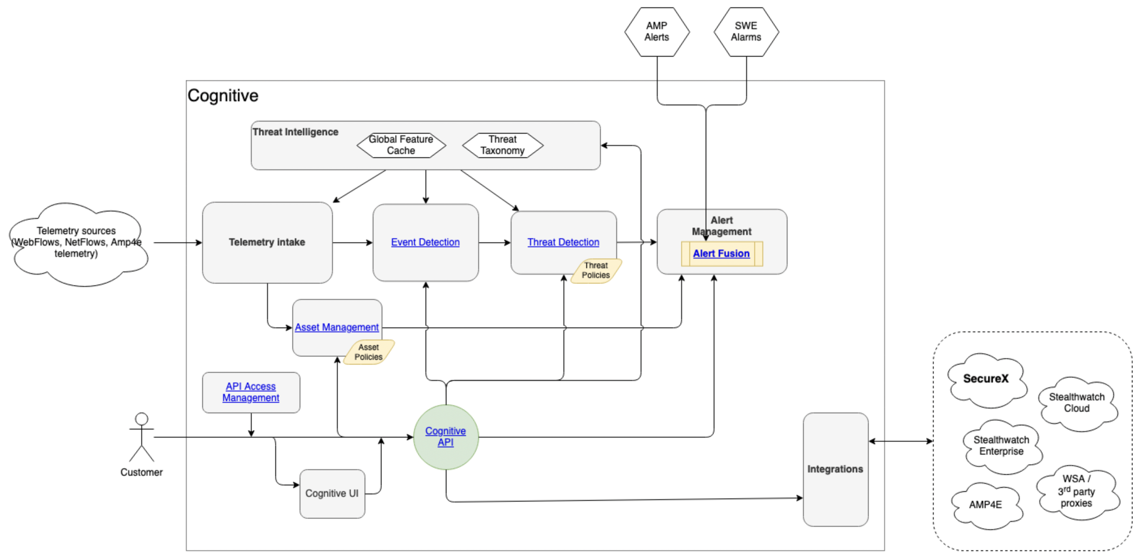
Notes:
Pro připomenutí tady obrázek z úvodu. My se budeme bavit a UI tady dole a zámerně jsem vyznačil i okraje sousedících částí, se kterými UI přímo integraguje.
Já teď ukážu během chvilky, jak vlastně naše UI vypadá, a jaká data se tam objevují.
UKÁZAT NAŠE UI pro představu a při tom popovídat, co odkud pochází atd. – demo malvertising

Slide 6



JAK TESTUJEME NAŠE WEBOVÉ UI
Jednotkové testy
Integrační testy
Kompatibilita API
Smoke / end-to-end
testy
Jednotka = object, funkce, React komponenta.
Většinou podrobné, hlavně pro složitější nebo hraniční situace.
Během vývoje.
Chování nebo komunikace vice jednotek dohromady.
Méně scénářů a spíše ty očekávané.
Během vývoje.
Kontrola kompatibility UI a rozhraní, která využívá, s těmi, které jsou skutečně dostupné.
Před nasazením.
Skutečně běžící webové UI. Skutečný webový prohlížeč.
Testy jen očekávaných a nejkritičtějších use casů.
V rámci nasazení a pravidelně po něm.
Notes:
V případě časového presu přeskočit.

Slide 7

Jednotkové testy
dílčí samostatná funkcionalita
mocky
příklady knihoven: JUnit, Jest, Chai, PHPUnit, …
ukázka
Notes:
Samostatně testovaní dílčí funkcionalita. Ale důkladně včetně všech hraničních případů a chování v nečakaných, ale potenciálně možných situacích.
Integrační testy testují vzájemné chování více jednotek dohromady.
Jednotkové a integrační testy jsou součástí každé systémové komponenty, tzn. samotného UI nebo samotného API rozhraní.
Využívají mocky – objekty, funkce nebo hodnoty, které napodobují skutečné chování nějakých složitějších reálných objektů, funkcí, hodnot nebo čehokoliv, co je příliš složité v rámci testování získat nebo spustit. Mocky také mohou fungovat nebo napodobovat požadované chování jenom pro určité testované hodnoty nebo situace.
Ukázka src/unit

Slide 8
Kompatibilita API
specifikace
automatická kontrola
není potřeba mít klienta (UI) ani API server spuštěný
ukázka
Notes:
Umožňuje vygenerovat kód klienta, který si s API povídá. A zároveň lze ověřit, že je použitá verze specifikace kompatibilní s tou, která nabízí API server. Např. tedy že jsou všechny metody dostupné, že vrací odpovědi ve stejném tvaru, kterému bude klient rozumět, atd.
Kontrola jde dělat automaticky a není potřeba UI ani API nikde spouštět.
Ukázka swagger.json/swagger.yaml + webový ksicht
+ zmínit co by byla nekompatibilní změna

Slide 9
Smoke / End-to-end testy
průběžně, když už naše UI běží
teoreticky lze i lokálně na vlastním počítači
testovací framework kliká za nás
Notes:
Testy nemusí být součástí samotného projektu, ale mohou a jsou samostatné.
Oproti jednotkovým a integračním testům, pro smoke testy kód testované webové stránky vůbec nemusíte znát ani mít. Nezáleží na použitém frameworku nebo jazyce.
Testy se snaží chovat jako skutečný uživatel.

Slide 10
Playwright
TypeScript/JavaScript, Python, Java, C#
skutečný prohlížeč (Chromium, Firefox, Safari)
ukázka
Notes:
Když jsem mluvil o těch frameworcích a jazycích, tak my používáme framework Playwright. Není samozřejmě jediný, možná budete znát Selenium, Cypress nebu Puppeteer.
Při psaní testů pomocí Playwrightu můžete použít TS/JS, Python, Javu nebo C#. V tomto jazyce říkáte, co má prohlížeč dělat, kam klikat, co psát atp. V rámci demonstrace vám teď ukážu zase jednoduchý test pro ukázku, který bude testovat WordPress. Kód testů mám napsaný v TS, ale WordPress je v PHP, takže uvidíte, že na použitém jazyce opravdu nezáleží.
Ukázka – report, video, trace, PageObjectModel pattern. Když bude čas, nasimulovat chybu.

Slide 11
ZÁVĚREM
Proč testovat.
Co testovat.
Co musí testy splňovat.
Jaké testy jsou důležité.
Kdy testy psát a kdy pouštět.
Notes:
Co bych chtěl, abyste si z dneška ode mě odnesli…
Dozvědět se dříve než zákazník nebo uživatel/návštěvník, že něco nefunguje, a vědět, co nefunguje, a moci to řešit. Ideálně takové situaci vůbec předejít, tzn. přijít na to ještě ve fázi vývoje. Hahaha, testy mi překáží a zdržují, pořád je musím opravovat, ale to většinou znamená, že jsou testy napsané špatně (pomalé, netestují, co mají, nebo netestují skutečně, co může nastat), a nebo je webová aplikace skutečně rozbitá. Neopak testy by vám měli ušetřit čas a nervy, protože nemusíte nic ručně zkoušet. A když už se něco rozbije, z dobře napsaného a pojmenovaného testu většinou hned poznáte, kde hledat chybu.
Testy tedy musí testovat skutečně, co v aplikaci může nastat a běžně nastává. U jednotkových testů je dobré pokrýt hraniční případy (nejvyšší, nejnižší, nejdelší, nejkratší, žádná hodnota atd.). U end-to-end testů ty nejvíce prominentní a používané funkce, že fungují v běžných situacích. Testy musí být dostatečně rychlé. I když testují, co mají, tak je potřeba, aby běžely rozumně dlouho – nenutily vás fyzicky sedět a čekat, než budete moci dál pracovat – takže je budete moci pouštět často a zvyknete se na ně.
Testujte všechno, na čem vám opravdu záleží. Např. co zákazníci nebo návštěvníci webu nejvíce používají, nebo co by vás stále nejvíc peněz nebo práce, kdyby přestalo fungovat, nebo kde je největší riziko, že to přestane fungovat – co se často mění nebo se v minulosti rozbíjelo.
Testy pište před nebo při samotné implementaci. A pouštějte je tak často, jak jen to jde. Minimálně před označením změny za hotovou a jejím začeleněním do repositáře, ideálně také před každým nasazením a v případě smoke/end-to-end testů pravidelně třeba jednou denně nebo jednou týdně (záleží, jak moc se danému webu věnujete a jak často na něm pracujete).

Slide 12
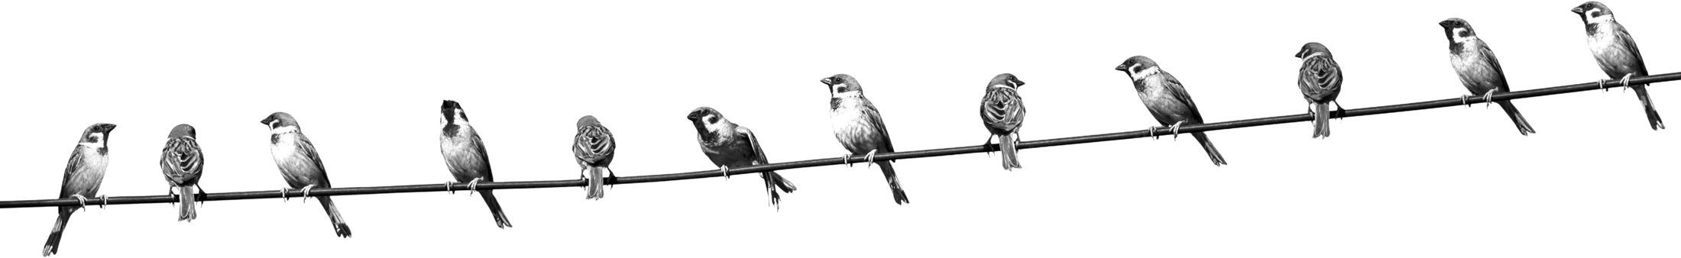

Dotazy
cognitive.cisco.com
Notes:
Nyní je čas na dotazy.
Byly nějaké průběžně, které jsem odložil?

